Slide 1

Τμήμα Επιστημών Διατροφής και Διαιτολογίας
Ελληνικό Μεσογειακό Πανεπιστήμιο
«ΔΙΑΤΡΟΦΙΚΗ ΑΞΙΟΛΟΓΗΣΗ (Θεωρία)»
NDS 120

Slide 2
Ύλη διάλεξης
Εκτίμηση κατάστασης θρέψης/διατροφική αξιολόγηση/διατροφική φροντίδα
Ομάδα διατροφικής φροντίδας
Διαδικασία Διατροφικής Φροντίδας (Nutrition Care Process; NCP)
  Ανίχνευση διατροφικού κινδύνου
  Βήματα/συνιστώσες του NCP
    Αξιολόγηση της κατάστασης θρέψης (διατροφική αξιολόγηση)
    Διατροφική διάγνωση
    Διατροφική παρέμβαση
    Διατροφική παρακολούθηση/αξιολόγηση των αποτελεσμάτων της διατροφικής φροντίδας

Slide 3
Διατροφικές Απαιτήσεις
Η δίαιτα/διατροφή ενός ατόμου περιλαμβάνει το σύνολο των τροφίμων που προσλαμβάνει το άτομο, τα οποία προσφέρουν τα θρεπτικά συστατικά (ΘΣ) που απαιτούνται από τον οργανισμό.
Η ανάγκη του οργανισμού σε ΘΣ και ενέργεια (Kcals) ορίζεται ως η απαραίτητη ποσότητα με σκοπό τη διατήρησή του στη ζωή και την αποτροπή ανάπτυξης διατροφικής ανεπάρκειας.
Προκαθορισμένοι αλλά και μεταβλητοί παράγοντες καθορίζουν τις ανάγκες αυτές όπως το φύλο, ηλικία, εγκυμοσύνη, σωματική άσκηση κλπ

Slide 4
Διατροφική κατάσταση
Ορίζεται
ως η κατάσταση του σώματος, η οποία επηρεάζεται από
  Tη διατροφή
  Τα επίπεδα των ΘΣ στο σώμα
  Την ικανότητα αυτών των επιπέδων (ΘΣ) να διατηρήσουν τις φυσιολογικές μεταβολικές διαδιακασίες του οργανισμού
ισορροπία μεταξύ της πρόσληψης των ΘΣ από έναν οργανισμό και της κατανάλωση αυτών για την ανάπτυξη, αναπαραγωγή, και τη διατήρηση της υγείας (link)

Slide 5
Η διαδικασία της διατροφικής φροντίδας - γενικά
O όρος περιλαμβάνει όλα τα στάδια φροντίδας (ασθενείς, πελάτες) σε επίπεδο διατροφής.
Ο όρος διαδικασία παραπέμπει σε μια σειρά αλληλένδετων βημάτων ή δράσεων ώστε να επιτευχθεί ένα αποτέλεσμα και όπου δίνεται έμφαση:
  Κατανόηση και κάλυψη των αναγκών
  Εκτίμηση εάν η διαδικασία θα ωφελήσει
  Καθορισμός διεξαγωγής και αποτελεσματικότητας διαδικασίας
  Χρήση αντικειμενικών κριτηρίων για συνεχή βελτίωση της διαδικασίας
Στα πλαίσια της διαδικασίας αυτής η επίλυση προβλημάτων περιλαμβάνει:
  Αναγνώριση προβλημάτων
  Σχεδιασμός λύσεων
  Eφαρμογή
  Αξιολόγηση των αποτελεσμάτων
Κοντογιάννη, 2015

Slide 6
Ομάδα διατροφικής φροντίδας (1)
Η διαδικασία απαιτεί τη συνεργασία πολλών επιστημόνων υγείας με διάκριτους ρόλους και συνεισφέρα στα διάφορα βήματα
Ομάδα διατροφικής φροντίδας
  Ιατρός
  Νοσηλευτής
  Φαρμακοποιός
  Διαιτολόγος
    και που όλοι μαζί
      ανασκοπούν την τρέχουσα βιβλιογραφία,
      αναλύουν τα νέα προϊόντα π.χ τεχνητη σίτιση,
      αναπτύσσουν κατευθυντήριες οδηγίες,
      παρέχουν εκπαίδευση,
      παρακολουθούν και εκπαιδεύουν τους ασθενείς,
      αξιολογούν τα αποτελέσματα της φροντίδας.
Κοντογιάννη, 2015

Slide 7
Ομάδα διατροφικής φροντίδας (2)
Διαιτολόγος
  αξιολογεί τη διατροφική κατάσταση,
  προσδιορίζει τις ανάγκες του ασθενούς σε ΘΣ,
  συστήνει κατάλληλη διαιτητική αγωγή,
  επαναξιολογεί τον ασθενή,
  εκπαιδεύει τον ασθενή,
  συνδετικός κρίκος μεταξύ της ομάδας διατροφικής φροντίδας και του τμήματος διατροφής του νοσοκομείου.
Ιατρός
  κάνει ιατρική διάγνωση
  πραγματοποιεί τις ιατρικές διαδικασίες,
  συνταγογραφεί τη θεραπεία,
  διευθύνει την ομάδα,
  εγκρίνει κατευθυντήριες οδηγίες και πρωτόκολλα,
  συνεργάζεται με άλλες ιατρικές ειδικότητες.
Κοντογιάννη, 2015

Slide 8
Ομάδα διατροφικής φροντίδας (3)
Φαρμακοποιός
  συστήνει την κατάλληλη φαρμακευτική αγωγή,
  προσδιορίζει τις αλληλεπιδράσεις μεταξύ φαρμάκων, καθώς και αυτές μεταξύ ΘΣ και φαρμάκων,
  εκπαιδεύει τον ασθενή
  λειτουργεί ως συνδετικός κρίκος μεταξύ της ομάδας διατροφικής φροντίδας και του φαρμακείου.
Νοσηλευτής
  αξιολογεί τις νοσηλευτικές ανάγκες,
  πραγματοποιεί την άμεση νοσηλευτική φροντίδα του ασθενούς,
  εξηγεί τις θεραπευτικές διαδικασίες,
  εκπαιδεύει τον ασθενή
  λειτουργεί ως συνδετικός κρίκος μεταξύ της ομάδας διατροφικής φροντίδας και του νοσηλευτικού προσωπικού,
  συντονίζει τη διαδικασία του εξιτηρίου.
Κοντογιάννη, 2015

Slide 9
Διαδικασία Διατροφικής Φροντίδας (Nutrition Care Process; NCP)
Το 2003 o Αμερικάνικος Σύλλογος Διαιτολόγων (ADA) υιοθέτησε και έθεσε σε εφαρμογή μια τυποποιημένη διαδιακασία διατροφικής φροντίδας, με στόχο την παροχή στον επαγγελματία διαιτολόγο μιας συστηματικής μεθόδου κριτικής σκέψης και λήψης αποφάσεων για την παροχή ασφαλούς και αποτελεσματικής διατροφικής φροντίδας.
  Στην Αμερική χρησιμοποιείται κυρίως για παροχή διατροφικής φροντίδας σε μεμονωμένα άτομα σε υπηρεσίας υγείας ΑΛΛΑ όλο και πιο συχνά εφαρμόζεται σε ένα ευρύ φάσμα υπηρεσιών της κοινότητας.
Διαδικασία Διατροφικής Φροντίδας (NCP) ➔ αποτελείται από 4 αλληλένδετα βήματα και αποτελεί μια “συστηματική προσέγγιση για την παροχή υψηλής ποιότητας εξατομικευμένη διατροφική φροντίδα σε άτομα (ασθενείς/πελάτες) ή ομάδες”
AND, 2013, 4th ed., JADA 2008;108(7):1113-17

Slide 10
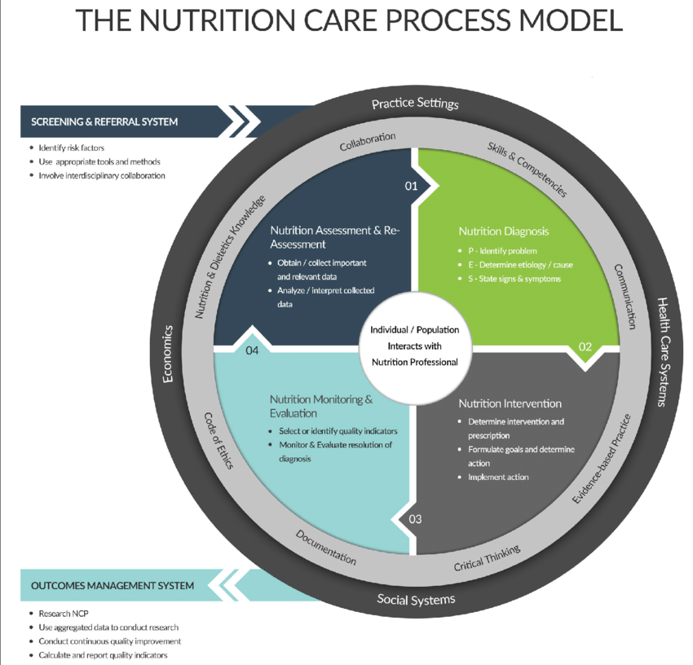
Academy of Nutrition and Dietetics (USA)

Slide 11
Διαδικασία Διατροφικής Φροντίδας - ΝCP
Για την παροχή αποτελεσματικής διατροφικής φροντίδας σε νοσηλευόμενους ή μη ασθενείς, είναι απαραίτητη η δημιουργία και η υιοθέτηση ενός σχεδίου διατροφικής φροντίδας ή μιας γραπτής τεκμηρίωσης της NCP με σκοπό την
  καλύτερη παρακολούθηση του ασθενούς και επανέλεγχος του
  καλύτερη επικοινωνία μεταξύ των επαγγελματιών υγείας που εμπλέκονται στη διαχείριση του ασθενούς
  αποτελεσματικότερη αντιμετώπιση των προβλημάτων του
ADA 2008, JADA 2008;108(7):1113-17

Slide 12
Διαδικασία Διατροφικής Φροντίδας - NCP
Αποτελείται από 4 διακριτά αλλά σχετιζόμενα και συνδεόμενα βήματα
Αξιολόγηση της κατάστασης θρέψης (διατροφική αξιολόγηση)* => διαιτητική αξιολόγηση, ανθρωπομετρία, βιοχημικά και κλινικά δεδομένα συν λοιπά ιστορικά εξεταζόμενου
Διατροφική διάγνωση => αξιολόγηση αναγκών
Διατροφική παρέμβαση => καθορισμός στόχων και διαιτητική εντολή
Διατροφική παρακολούθηση/αξιολόγηση των αποτελεσμάτων της διατροφικής φροντίδας => αξιολόγηση και επαναξιολόγηση αποτελεσμάτων
*􏰄 Ιδανικά, θα πρέπει να έχει προηγηθεί μια διαδικασία ανίχνευσης διατροφικού κινδύνου
1+2= αναγνώριση προβλήματος και 2+3= επίλυση προβλήματος
Notes:
The four steps are divided into two compo- nents: problem identification and problem solving. This distinction is important for application purposes.

Slide 13
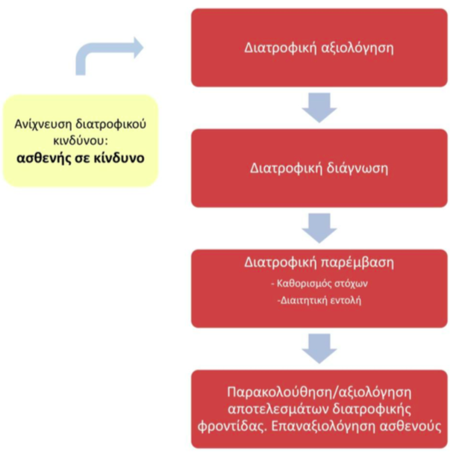
Συνοπτική απεικόνιση των βημάτων της NCP (Κοντογιάννη, 2015)

Slide 14
Διαδικασία Διατροφικής Φροντίδας - NCP
Στόχος => βέλτιστη σίτιση του ατόμου, ανάλογα με το στάδιο της ζωής και τα προβλήματα υγείας.
Για ένα υγιές άτομο => περιλαμβάνει συνήθως την αξιολόγηση της διατροφικής κατάστασής του, τον προσδιορισμό των θρεπτικών του αναγκών και τη διατροφική του εκπαίδευση, με στόχο την πρόληψη της εμφάνισης χρόνιων μη μεταδιδόμενων νοσημάτων που σχετίζονται με τη διατροφή.
Για τον πάσχοντα, νοσηλευόμενο ή μη => είναι αρκετά πιο σύνθετη διαδικασία.
  πέρα από την αξιολόγηση της θρέψης και τον εντοπισμό προβλημάτων που σχετίζονται με τη δίαιτα, περιλαμβάνει και τον σχεδιασμό μιας παρέμβασης και τη συνεχή αξιολόγηση αυτής.
Κοντογιάννη, 2015

Slide 15
Ανίχνευση (screening) διατροφικού κινδύνου
Πριν εφαρμόσουμε το NCP, θα πρέπει να εντοπίσουμε τα άτομα που βρίσκονται σε διατροφικό κίνδυνο, παραπέμποντάς τα, κατόπιν, για λεπτομερή διατροφική αξιολόγηση.
Η ανίχνευση του διατροφικού κινδύνου γίνεται με κατάλληλα εργαλεία π.χ. MUST
  λαμβάνει χώρα σε πολλούς χώρους π.χ. νοσοκομείο, κέντρο υγείας, γηροκομεία
H ανίχνευση διατροφικού κινδύνου ορίζεται ως μια “καθορισμένη διαδικασία που χρησιμοποιείται για την αναγνώριση των ασθενών που χρήζουν ειδικής παρέμβασης” ΜΕ ΣΚΟΠΟ “την αναγνώριση ατόμων που είναι υποσιτισμένα ή σε κίνδυνο ανεπάρκειας και πρέπει να αξιολογηθούν πιο προσεκτικά”.

Slide 16
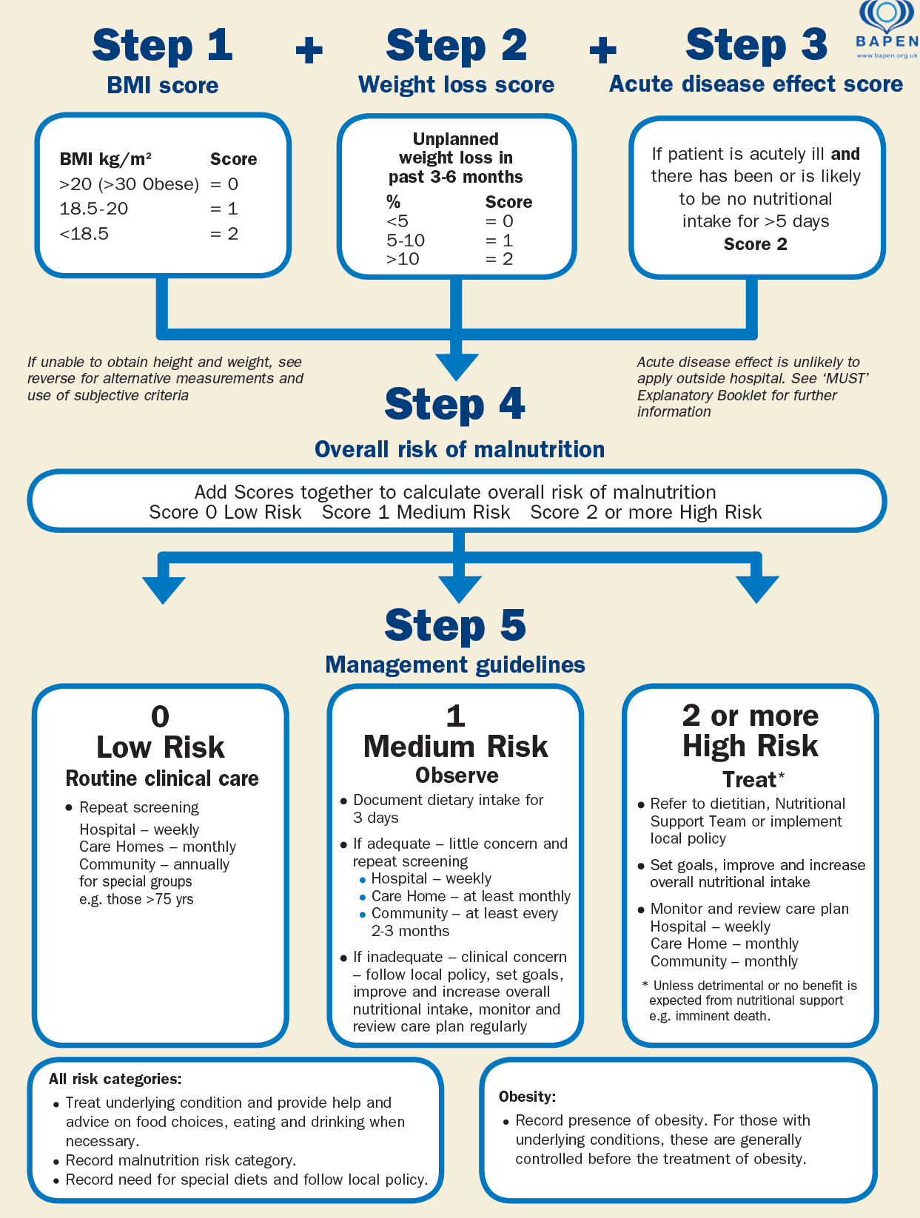
Παράδειγμα:
Malnutrition Universal Screening Tool (MUST)

Slide 17
Ανίχνευση διατροφικού κινδύνου και συμβουλευτική στη κοινότητα
Screening για φαινυλκετονουρία, αναιμία κλπ
Μέτρηση περιμέτρου κεφαλής περιοδικά από τη γέννηση έως τους 2 μήνες
Μέτρηση ύψους και βάρους περιοδικά από τη γέννηση έως τα 18 έτη
Μέτρηση αρτηριακής πίεσης, διερεύνηση στοματικής υγείας
Screening για χρήση αλκοόλ
Screening για αρτηριακή πίεση, ύψος, βάρος, παχυσαρκία κλπ
Screening χοληστερόλης
Circulation 2004; 109(25):3244-3255

Slide 18
Βήμα 1^{ο}: Διατροφική αξιολόγηση
Σκοπός
  απόκτηση επαρκούς πληροφόρησης για την αναγνώριση προβλημάτων που σχετίζονται με τη διατροφή.
Το είδος των πληροφοριών που συλλέγονται κάθε φορά διαφέρει ανάλογα με:
  τις συνθήκες εργασίας
  την κατάσταση υγείας του ατόμου
  τη σχέση των πληροφοριών που συλλέγονται κατά την αξιολόγηση, με τις μετρήσεις/αποτελέσματα που εκτιμώνται στο τέλος
  τις συστάσεις-κατευθυντήριες οδηγίες που υπάρχουν
  το αν πρόκειται για πρώτη αξιολόγηση ή επαναξιολόγηση

Slide 19
Βήμα 1^{ο}: Διατροφική αξιολόγηση
Η διατροφική αξιολόγηση είναι μια ‘συστηματική διαδικασία απόκτησης, επαλήθευσης και ερμηνείας δεδομένων, η οποία στοχεύει στην αναγνώριση ενός ή περισσότερων προβλημάτων που σχετίζονται με τη διατροφή, και στη διερεύνηση της φύσης και της αιτίας των προβλημάτων αυτών’
Αποτελεί επίσης μια συνεχής, δυναμική διαδικασία η οποία εμπεριέχει τόσο τα αρχικά δεδομένα που συλλέχθησαν, όσο και τη συνεχόμενη επανεκτίμηση και ανάλυση της κατάστασης του ασθενούς σύμφωνα με συγκεκριμένα κριτήρια
Κοντογιάννη, 2015

Slide 20
Βήμα 1^{ο}: Διατροφική αξιολόγηση
Κατά την αρχική αξιολόγηση πρέπει να
  καθοριστεί εάν υπάρχει διάγνωση κάποιου διατροφικού προβλήματος,
  αναγνωριστεί η ανάγκη περισσότερων πληροφοριών,
  καθοριστεί κατά πόσο το άτομο ή η ομάδα χρήζουν διατροφικής φροντίδας εκείνη τη στιγμή.
Κατά την επαναξιολόγηση της διατροφικής κατάστασης πρέπει να
  καθοριστεί κατά πόσο οι παράμετροι παρακολούθησης και αξιολόγησης έχουν αλλάξει,
  χαρακτηριστεί η κατάσταση της προηγούμενης διατροφικής διάγνωσης, χρησιμοποιώντας τους όρους: «ανεπαρκής ή μη βελτίωση», «βελτίωση», «η διάγνωση δεν ισχύει πλέον», «επιλυμένη»,
  διερευνηθεί εάν υπάρχει καινούρια διατροφική διάγνωση (πρόβλημα),
  καθοριστεί εάν απαιτούνται επιπλέον δεδομένα.
Κοντογιάννη, 2015

Slide 21
Βήμα 1^{ο}: Διατροφική αξιολόγηση
Πηγές δεδομένων πληροφοριών/εργαλεία αξιολόγησης (ατομικό επίπεδο και πληθυσμιακό επίπεδο)
  Παραπεμπτικά/πρόσβαση στον φάκελο του ασθενούς/αρχεία άλλων ειδικοτήτων
  Συνέντευξη ασθενή/ πελάτη. Παρατήρηση και μετρήσεις. Εκτίμηση γνώσεων/ ετοιμότητας
  Έρευνες που διεξάγονται στην κοινότητα και έμφαση σε ομάδες υψηλού κινδύνου
  Στατιστικές αναφορές
  Επιδημιολογικές μελέτες

Slide 22
Βήμα 1^{ο}: Διατροφική αξιολόγηση
Βασικές συνιστώσες της διατροφικής αξιολόγησης είναι:
  η ανασκόπηση της διαιτητικής πρόσληψης, για τον εντοπισμό παραγόντων που επηρεάζουν τις καταστάσεις υγείας και τον διατροφικό κίνδυνο
  η εκτίμηση καταστάσεων που σχετίζονται με την υγεία και τη νόσο, και έχουν διατροφικές συνέπειες
  η εκτίμηση ψυχοκοινωνικών, λειτουργικών και συμπεριφορικών παραγόντων που σχετίζονται με την πρόσβαση στο φαγητό, τις επιλογές, την προετοιμασία, τη σωματική δραστηριότητα και την κατανόηση της κατάστασης υγείας
  η εκτίμηση των γνώσεων και της ετοιμότητας για αλλαγή
Παραδοσιακά, η συλλογή πληροφοριών κατά τη διατροφική αξιολόγηση εστιάζει: Η) στο ιατρικό και κοινωνικοοικονομικό ιστορικό, D) στο διαιτολογικό ιστορικό, A) στην ανθρωπομετρία και την ανάλυση σύστασης σώματος, B) σε βιοχημικούς, αιματολογικούς δείκτες και άλλες εργαστηριακές εξετάσεις, και C) στη φυσική ή κλινική εξέταση.

Slide 23
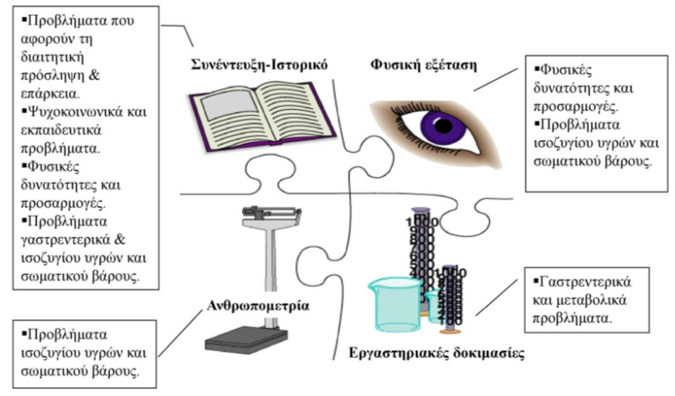
Βήμα 1^{ο}: Διατροφική αξιολόγηση και συλλογή πληροφοριών
Για κάθε περιοχή προβλημάτων υπάρχουν συγκεκριμένες
α) πηγές πληροφοριών
β)εργαλεία αξιολόγησης και εκτίμησής τους.
Η σύνδεση των δύο τύπων αξιολόγησης παρουσιάζεται στο σχήμα
Κοντογιάννη, 2015
Notes:
Για κάθε περιοχή προβλημάτων υπάρχουν συγκεκριμένες πηγές πληροφοριών, καθώς και εργαλεία αξιολόγησης και εκτίμησής τους. Επιπλέον, το ιατρικό αρχείο του ασθενούς και τα αποτελέσματα της αξιολόγησής του από το νοσηλευτικό προσωπικό μπορούν να χρησιμοποιηθούν ως πρόσθετες πηγές πληροφοριών. Η σύνδεση των δύο προαναφερθέντων τύπων αξιολόγησης παρουσιάζεται στο Σχήμα 1.1.

Slide 24
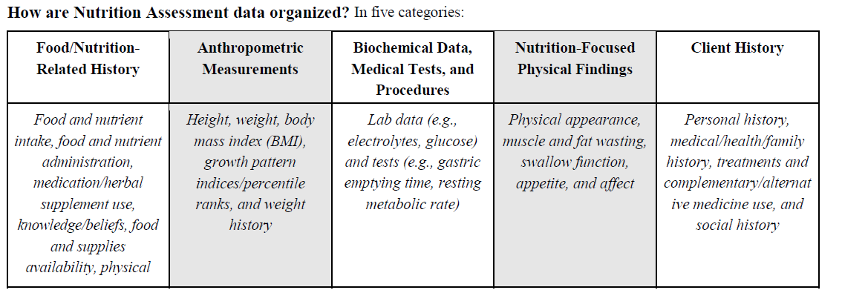
Βήμα 1^{ο}: Διατροφική αξιολόγηση
(D)
(Α)
(Β)
(C)
(H)
American Dietetic Association’s International Dietetics and Nutrition Terminology (IDNT) Reference Manual: Standardized Language for the Nutrition Care Process, Third Edition.
Notes:
CATEGORIES OF NUTRITION ASSESSMENT DATA

Slide 25
Βήμα 2^{ο}: Διατροφική διάγνωση
Σκοπός
  αναγνώριση και περιγράφη του διατροφικού προβλήματος που μπορεί να επιλυθεί ή να βελτιωθεί, μέσω μιας διατροφικής παρέμβασης.
    το πρόβλημα μπορεί ήδη να υπάρχει ή να υπάρχει κίνδυνος να εμφανιστεί.
Είναι διαδικασία που καθορίζει το πρόβλημα και εκτιμά την αιτιολογία που μπορεί να αποτελέσει στόχο της διατροφικής παρέμβασης, και επιλέγει τις παραμέτρους που θα αξιολογηθούν και θα υποδείξουν βελτίωση, επίλυση ή ακόμη και επιδείνωση του προβλήματος
Η διατροφική διάγνωση (π.χ. αυξημένη κατανάλωση απλών υδατανθράκων, αυξημένη πρόσληψη νατρίου) είναι διαφορετική από την ιατρική διάγνωση (π.χ. σακχαρώδης διαβήτης, αρτηριακή υπέρταση).
Το βήμα αυτό καθορίζει το πρόβλημα, εκτιμά την αιτιολογία που μπορεί να αποτελέσει στόχο της διατροφικής παρέμβασης, και επιλέγει τις παραμέτρους που θα αξιολογηθούν και θα υποδείξουν βελτίωση, επίλυση ή ακόμη και επιδείνωση του προβλήματος.

Slide 26
Βήμα 2^{ο}: Διατροφική διάγνωση – ορολογία
Η ορολογία της διατροφικής διάγνωσης οργανώνεται σε τρεις περιοχές (κατηγορίες)
  πρόσληψη
    πάρα πολύ ή πολύ λίγη για ένα τρόφιμο ή ΘΣ, συγκριτικά με τις πραγματικές ή εκτιμούμενες ανάγκες
  κλινική κατάσταση
    διατροφικά προβλήματα που σχετίζονται με ιατρικές ή σωματικές καταστάσεις
  συμπεριφορική-περιβαλλοντική κατάσταση
    γνώσεις, συμπεριφορές, πεποιθήσεις, πρόσβαση στην τροφή, ασφάλεια τροφής
Notes:
Η ορολογία διακρίνεται σε 3 τομείς:

Slide 27
Βήμα 2^{ο}: Διατροφική διάγνωση – ορολογία
Πιο συγκεκριμένα, αναφορά σε
Πρόσληψη
  θερμιδικό
  ενεργειακό ισοζύγιο
  ισοζύγιο υγρών
  ισοζύγιο μικροθρεπτικών συστατικών
Κλινική κατάσταση
  λειτουργικότητα
  ισορροπία βιοχημικών δεικτών
  βάρος
Συμπεριφορά/Περιβάλλον
  γνώσεις και «πιστεύω»
  σωματική δραστηριότητα
  ασφάλεια και πρόσβαση τροφίμων

Slide 28
Βήμα 2^{ο}: Διατροφική διάγνωση – τρόπος διατύπωσης PES
Εμπεριστατωμένος τρόπος διατύπωσης της διατροφικής διάγνωσης είναι ο PES (Problem, Etiology, Signs and Symptoms), που περιγράφει το πρόβλημα, την αιτιολογία του και τα δεδομένα της αξιολόγησης που τεκμηριώνουν τη διατροφική διάγνωση
P – Problem ΠΡΟΒΛΗΜΑ
  για τη διατύπωση του προβλήματος χρησιμοποιούνται συνήθως κάποια «διαγνωστικά» επίθετα, όπως: αυξημένη/μειωμένη, ανεπαρκής/υπερβολική, φτωχή/πλούσια, προβληματική, τροποποιημένη, μη αποτελεσματική, οξεία/χρόνια.
E – Etiology ΑΙΤΙΟΛΟΓΙΑ
  δίνει πληροφόρηση για το είδος της διατροφικής παρέμβασης που χρειάζεται το περιστατικό
S – Signs and Symptoms ΣΗΜΕΙΑ ΚΑΙ ΣΥΜΠΤΩΜΑΤΑ
  παραπέμπουν στο τι πρέπει να εκτιμάται και να παρακολουθείται κατά την παρέμβαση

Slide 29

Βήμα 2^{ο}: Διατροφική διάγνωση – τρόπος διατύπωσης
Διατύπωση διατροφικής διάγνωσης με τη δήλωση «PES» (Κοντογιάννη, 2015)

Slide 30
Παραδείγματα διατύπωσης της Διατροφικής Διάγνωσης - PES
1
Παράδειγμα PES για έναν υπερτασικό: Το διατροφικό πρόβλημα είναι η υψηλή κατανάλωση αλατιού στο φαγητό, η οποία σχετίζεται με την έλλειψη γνώσης όσον αφορά στην κατάλληλη δίαιτα του υπερτασικού, όπως αποδεικνύεται από την υψηλή τιμή Na στις βιοχημικές εξετάσεις.
2
Παράδειγμα PES για ένα άτομο που χάνει βάρος: Το διατροφικό πρόβλημα είναι η ανεπαρκής πρόσληψη ενέργειας, η οποία σχετίζεται με πρόσληψη θερμίδων λιγότερων από τις ενεργειακές ανάγκες, όπως αποδεικνύεται από την απώλεια βάρους x κιλών σε x ημέρες
Παράδειγμα PES για έναν διαβητικό: Το διατροφικό πρόβλημα είναι η υπερβολική κατανάλωση υδατανθράκων, η οποία σχετίζεται με λήψη μεγαλύτερης ποσότητας υδατάνθρακα στην καθημερινή δίαιτα από όσο χρειάζεται, όπως αποδεικνύεται από τα αυξημένα επίπεδα γλυκόζης στις βιοχημικές εξετάσεις.
3
Παράδειγμα PES για ένα άτομο με αφυδάτωση: Το διατροφικό πρόβλημα είναι η ανεπαρκής πρόσληψη υγρών, η οποία σχετίζεται με πρόσληψη υγρών λιγότερων από τις σωματικές ανάγκες, όπως αποδεικνύεται από αυξημένο Άζωτο Ουρίας Αίματος (BUN) ή BUN/λόγο κρεατινίνης ή Na⁺/K+ ή….
4

Slide 31
Βήμα 2^{ο}: Διατροφική διάγνωση – τρόπος διατύπωσης
Η δήλωση PES πρέπει να
  Είναι σαφής και περιεκτική
  Είναι εξατομικευμένη για τον ασθενή
  Περιορίζεται σε ένα μόνο πρόβλημα
  Σχετίζεται με ακρίβεια με μία αιτιολογία
  Βασίζεται σε σημεία και συμπτώματα από τα δεδομένα αξιολόγησης
Πολλές φορές ένας ασθενής μπορεί να έχει περισσότερα του ενός προβλήματα => πρέπει να τίθενται προτεραιότητες και συχνά θα χρειαστεί να διατυπωθούν περισσότερες της μίας δηλώσεις PES.
Notes:
PES statement should be:
• Clear and concise
• Specific to the patient
• Limited to a single problem
• Accurately related to one etiology
• Based on signs and symptoms from the
assessment data

Slide 32
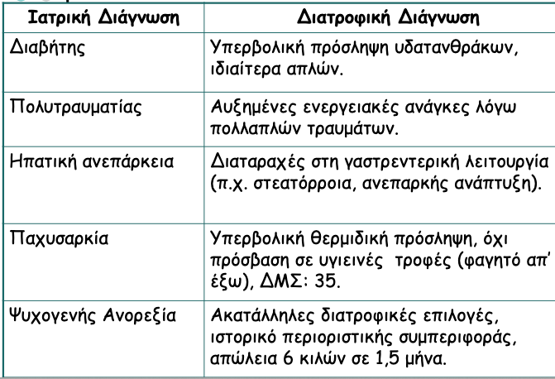
Βήμα 2^{ο}: Διατροφική διάγνωση v.s ιατρική δίαγνωση

Slide 33
Βήμα 3^{ο}: Διατροφική παρέμβαση
Η διατροφική παρέμβαση αποτελεί οργανωμένη δράση που σχεδιάζεται με σκοπό την αλλαγή συμπεριφορών που ελλοχεύουν κινδύνους στην κατάσταση θρέψης και γενικότερα στην υγεία.
Χαρακτηριστικά μιας επιτυχημένης παρέμβασης
  Ατομική
  Ειδική
  Βασισμένη σε νεότερα επιστημονικά δεδομένα
  Βασισμένη στο αποτέλεσμα
  Με επίκεντρο την οικογένεια

Slide 34
Βήμα 3^{ο}: Διατροφική παρέμβαση – γενικά σημεία
Είδος παρέμβασης
  Περιεχόμενο
    Μακροθρεπτικά
    Μικροθρεπτικά
    Σχεδιασμός γευμάτων
    Συμπληρώματα
    Υποκατάστατα γεύματος
    Άσκηση
Ποσότητα, συχνότητα, διάρκεια παρέμβασης
  Πόσο;
  Πόσο συχνά;

Slide 35
Βήμα 3^{ο}: Διατροφική παρέμβαση
Σκοπός
  να επιλύσει ή να βελτιώσει τα προβλήματα που εντοπίστηκαν κατά την αξιολόγηση και διατυπώθηκαν κατά τη διατροφική διάγνωση, παρέχοντας συμβουλές, εκπαίδευση ή ακόμη και τρόφιμα για μια ειδική δίαιτα ή γεύματα εξατομικευμένα για τις ανάγκες του ασθενούς/πελάτη. 􏰉
Το βήμα αυτό διακρίνεται
  στη φάση του σχεδιασμού, κατά την οποία ο διαιτολόγος θέτει προτεραιότητες στις διατροφικές διαγνώσεις
  στη φάση της εφαρμογής, κατά την οποία ο διαιτολόγος εκτελεί το σχέδιο φροντίδας
Ο σχεδιασμός της διατροφικής παρέμβασης περιλαμβάνει α) τον καθορισμό των στόχων και β) τη σύνταξη της διαιτητικής εντολής.

Slide 36
Βήμα 3^{ο}: Διατροφική παρέμβαση - στόχοι
Οι στόχοι της παρέμβασης (που μπορεί να διαιρεθούν σε μικρότερους υπο-στόχους):
  καθορίζονται σε συνεργασία με τον ασθενή
  είναι εφικτοί και ρεαλιστικοί
  είναι συγκεκριμένοι και μετρήσιμοι
  είναι σχετικοί με τον στόχο της παρέμβασης
  έχουν συγκεκριμένο χρονοδιάγραμμα

Slide 37
Βήμα 3^{ο}: Διατροφική παρέμβαση
Η διαιτητική εντολή αναφέρεται στην προτεινόμενη διαιτητική πρόσληψη ενέργειας και/ή επιλεγμένων τροφίμων ή ΘΣ
  βάσει σύγχρονων προτύπων αναφοράς και κατευθυντήριων οδηγιών, αλλά και στις ιατρικές/διατροφικές διαγνώσεις του ασθενούς/πελάτη.
Η διαιτητική εντολή βασίζεται στην αιτιολογία του προβλήματος, έχει σκοπό την επίλυση της υποκείμενης αιτιολογίας του και στοχεύει στην ελαχιστοποίηση των σημείων/συμπτωμάτων, με τα οποία εκδηλώνεται το πρόβλημα.

Slide 38
Βήμα 3^{ο}: Διατροφική παρέμβαση – πεδία οργάνωσης
4 πεδία οργάνωσης της διατροφικής παρέμβασης
  1. παροχή τροφής / ΘΣ
    τρόφιμα, γεύματα και σνακ
    εμπλουτισμός τροφίμων
    πόσιμα συμπληρώματα διατροφής
    βοήθεια κατά τη σίτιση
    διαχείριση του περιβάλλοντος της σίτισης
    εντερική και παρεντερική υποστήριξη θρέψης

Slide 39
Βήμα 3^{ο}: Διατροφική παρέμβαση – πεδία οργάνωσης
  2. διατροφική εκπαίδευση
    διαδικασία εκπαίδευσης ή πληροφόρησης του ασθενούς/πελάτη, με στόχο την ενίσχυση των γνώσεων. Σκοπός => τροποποίηση των συνηθειών διατροφής και σωματικής δραστηριότητας, αλλά και άλλων συμπεριφορών, ώστε να διατηρηθεί ή να βελτιωθεί η υγεία.
  3. διατροφική συμβουλευτική
    υποστηρικτική διαδικασία που χαρακτηρίζεται από μια σχέση συνεργασίας με σκοπό τον καθορισμό προτεραιοτήτων, στόχων και εξατομικευμένων σχεδίων δράσης. Σκοπός => η συνεργασία με τον ασθενή και η παροχή ενεργούς βοήθειας προς αυτόν, ώστε να πραγματοποιήσει τις προτεινόμενες αλλαγές στη διαιτητική του πρόσληψη.
  4. συντονισμός της διατροφικής φροντίδας
    συνεννόηση με, παραπομπή σε ή συντονισμός της διατροφικής φροντίδας με άλλους επαγγελματίες υγείας ή με γραφεία που μπορούν να βοηθήσουν στη θεραπεία ή στη διαχείριση διατροφικών προβλημάτων

Slide 40
Βήμα 4^{ο}: Παρακολούθηση/αξιολόγηση των αποτελεσμάτων της διατροφικής φροντίδας
Σκοπός
  καταγραφή της προόδου που επιτυγχάνεται σε σχέση με τους στόχους του ασθενή ή τα επιθυμητά αποτελέσματα
Αποτελείται από τρεις συνιστώσες
  1) τη παρακολούθηση (π.χ. συμμόρφωση του ασθενή/πελάτη),
  2) τη μέτρηση και
  3) την αποτίμηση των αλλαγών σε δείκτες της διατροφικής φροντίδας (π.χ. σύγκριση με τις τιμές πριν την παρέμβαση κλπ).

Slide 41
Βήμα 4^{ο}: Παρακολούθηση/αξιολόγηση των αποτελεσμάτων της διατροφικής φροντίδας
Οι δείκτες έκβασης, οι οποίοι μετρώνται κατά το στάδιο αυτό, αφορούν
  εκβάσεις σχετιζόμενες με τα τρόφιμα/τη διατροφή (π.χ. πρόσληψη/χορήγηση τροφίμων/ΘΣ, σωματική δραστηριότητα κλπ)
  ανθρωπομετρικές εκβάσεις (π.χ. ύψος, βάρος κλπ)
  βιοχημικά δεδομένα, ιατρικές δοκιμασίες και εκβάσεις διαδικασιών (π.χ. γλυκόζη αίματος, μεταβολικός ρυθμός ηρεμίας κλπ)
  εκβάσεις βασισμένες στην εστιασμένη στη διατροφή φυσική εξέταση (π.χ. εικόνα σώματος, μειωμένη μυϊκή/λιπώδης μάζα κλπ)

Slide 42
Βήμα 4^{ο}: Παρακολούθηση/αξιολόγηση των αποτελεσμάτων της διατροφικής φροντίδας
Εκτίμηση διατροφικής φροντίδας και σημεία προσοχής
  Επιτεύχθηκαν οι στόχοι;
  Εκτίμηση της παρεχόμενης φροντίδας.
  Συχνή ανασκόπηση του σχεδίου
  Επαναξιολόγηση του σχεδίου—πιθανόν να προέκυψαν νέες ανάγκες
  Αναγνώριση τυχόν νέων αναγκών
  Σύνταξη νέου διατροφικού πλάνου

Slide 43
Αρχείο σχεδίου διατροφικής φροντίδας – γενικές πληροφορίες
Η τεκμηρίωση και η καταγραφή της διαδικασίας διατροφικής φροντίδας πρέπει να πραγματοποιούνται με τη χρήση προτύπων και τυποποιημένης γλώσσας.
Η παρεχόμενη διατροφική φροντίδα θα πρέπει να καταγράφεται σε αντίστοιχο αρχείο και, ιδανικά, να συμπεριλαμβάνεται στον ατομικό φάκελο υγείας του ασθενούς. ΣΗΜΕΙΑ ΠΡΟΣΟΧΗΣ
  Τυποποιημένη γλώσσα (standardised language) καταγραφής. Ευρέως υιοθετημένο από διαιτολόγους σύστημα τυποποιημένης γλώσσας για τη διαδικασία της διατροφικής φροντίδας είναι η Διεθνής Ορολογία Διαιτολογίας και Διατροφής (International Dietetics and Nutrition Terminology- IDNT)
  Τρόποι καταχώρησης και τεκμηρίωσης της διαιτολογικής πράξης π.χ. SOAP
  Τύποι αρχείων

Slide 44
Βιβλιογραφία
Academy of Nutrition and Dietetics (2013). International Dietetics and Nutrition Terminology (IDNT) Reference Manual. Fourth Edition
ADA. Nutrition Care Process and Model I: The 2008 update. JADA 2008;108(7):1113-17
ADA (2007). Nutrition Diagnosis and Intervention: Standardized Language for the Nutrition Care Process. ISBN: 978-0-88091-366-9
Eyre H, et al. Preventing Cancer, Cardiovascular Disease, and Diabetes: A Common Agenda for the American Cancer Society, the American Diabetes Association, and the American Heart Association. Circulation 2004;109(25):3244-3255.
Lacey K, Pritchett E. Nutrition Care Process and Model: ADA adopts road map to quality care and outcomes management. JADA 2003; 103(8):1061-72
Swan WI et al. Nutrition Care Process and Model Update: Toward Realizing People-Centered Care and Outcomes Management. J Acad Nutr Diet. 2017 Dec;117(12):2003-2014.
Κοντογιάννη Μ, Γιαννακούλια Μ, Καράτζη Κ, Φάππα Ε. Εγχειρίδιο Κλινικής Διατροφής. ΣΕΑΒ, 2015.

